Slide 1
BIAYA OVERHEAD PABRIK (1)
Materi Minggu ke-4
Louisiani Mansoni I., SE., MM

Slide 2
Materi Pembahasan (1) :
Pengertian Biaya Overhead Pabrik
Penggolongan Biaya Overhead Pabrik
Penentuan Tarif Biaya Overhead Pabrik
Langkah-Langkah Penentuan Tarif BOP

Slide 3
PENGERTIAN BIAYA OVERHEAD PABRIK
Biaya Overhead Pabrik (BOP) adalah biaya produksi tidak langsung yang terdiri dari tiga kelompok biaya, yaitu : Biaya bahan baku tidak langsung, Biaya tenaga kerja tidak langsung dan Biaya produksi tidak langsung lainnya seperti air, listrik, telepon, asuransi, pajak, penyusutan dan lain-lain.
Dengan kata lain biaya overhead pabrik adalah seluruh biaya produksi yang tidak dapat diklasifikasikan sebagai biaya bahan baku langsung atau biaya tenaga kerja langsung.

Slide 4
PENGGOLONGAN BIAYA OVERHEAD PABRIK
Biaya Overhead Pabrik dapat digolongkan dengan tiga cara penggolongan, yaitu :
BOP menurut sifatnya
BOP menurut perilakunya dalam hubungannya dengan perubahan volume kegiatan
BOP menurut hubungannya dengan departemen

Slide 5
BOP Menurut Sifatnya
Pada perusahaan yang produksinya berdasarkan pesanan, biaya produksi yang termasuk dalam BOP dikelompokkan menjadi :
Biaya bahan penolong
Contoh : lem, paku, tinta koreksi, vanili, bahan pengembang, dll
Biaya reparasi dan pemeliharaan
Contoh : biaya reparasi mesin, biaya pemeliharaan bangunan, dll
Biaya tenaga kerja tidak langsung
Contoh : Upah dan tunjangan serta biaya kesejahteraan untuk karyawan administrasi.

Slide 6
Biaya yang timbul akibat penilaian terhadap aktiva tetap
Contoh : Penyusutan mesin, bangunan, dll
Biaya yang timbul sebagai akibat berlalunya waktu
Contoh : Asuransi
Biaya overhead pabrik lain yang secara langsung memerlukan pengeluaran uang tunai
Contoh : Biaya listrik, air, telepon, dll

Slide 7
BOP Menurut Perilakunya dalam Hubungan dengan Perubahan Volume Produksi
Dalam hubungannya dengan perubahan volume kegiatan, BOP dibagi menjadi 3 (tiga) golongan :
BOP Tetap
Yaitu BOP yang besarnya tidak berubah dalam perubahan volume kegiatan tertentu.
BOP Variabel
Yaitu BOP yang besarnya berubah sebanding dengan perubahan volume kegiatan.
BOP Semivariabel
Yaitu BOP yang besarnya berubah tidak sebanding dengan perubahan volume kegiatan.

Slide 8
BOP Menurut Hubungannya dengan Departemen
Ditinjau dari hubungannya dengan departemen-departemen yang ada dalam pabrik, BOP dapat digolongkan dalam 2 (dua) kelompok :
Biaya overhead pabrik langsung departemen
Yaitu BOP yang terjadi dalam departemen tertentu dan manfaatnya hanya dinikmati oleh departemen tersebut (biaya penyusutan mesin, biaya bahan penolong)
Biaya overhead pabrik tidak langsung departemen
Yaitu BOP yang manfaatnya dinikmati oleh lebih dari satu departemen (biaya penyusutan gedung pabrik, biaya asuransi gedung pabrik apabila gedung pabrik digunakan oleh beberapa departemen produksi)

Slide 9
PENENTUAN TARIF BIAYA OVERHEAD PABRIK
Dalam perusahaan yang produksinya berdasarkan pesanan, BOP dibebankan kepada produk atas dasar tarif yang ditentukan dimuka.
Alasannya adalah :
Kebutuhan manajemen akan adanya informasi harga pokok produksi yang tidak dipengaruhi oleh :
Perubahan tingkat kegiatan produksi yang bersifat sementara
Perubahan tingkat efisiensi produksi
Terjadinya BOP yang bersifat sporadic (terjadi hanya pada saat-saat tertentu saja)

Slide 10
Manajemen memerlukan informasi harga pokok produksi perunit pada saat pesanan selesai dikerjakan, padahal beberapa elemen BOP ada yang baru dapat diketahui jumlahnya dengan pasti pada akhir periode.

Slide 11
LANGKAH-LANGKAH PENENTUAN TARIF BOP
Penentuan tarif BOP dapat dilaksanakan melalui tiga tahap berikut ini :
Menyusun anggaran BOP
Memilih dasar pembebanan BOP kepada produk
Menghitung tarif BOP

Slide 12
Menyusun Anggaran BOP
Dalam menyusun anggaran BOP, harus diperhatikan kapasitas yang akan dipakai sebagai dasar penaksiran BOP.
Kapasitas teoritis / kapasitas ideal
Yaitu kapasitas produksi tanpa hambatan dan kendala.
Kapasitas praktis atau realistis
Yaitu kapasitas produksi dengan mempertimbangkan hambatan dan kendala dari dalam perusahaan (kapasitas praktis = kapasitas teoritis – hambatan dari dalam perusahaan)

Slide 13
Kapasitas normal atau jangka panjang.
Yaitu kapasitas produksi dengan mempertimbangkan hambatan dan kendala dari eksternal dan internal peruahaan.
Kapasitas sesungguhnya diharapkan atau kapasitas jangka pendek.
Tarif-tarif yang berbeda dihitung untuk masing-masing periode berdasarkan pada fluktuasi permintaan dari produksi jangka pendek

Slide 14
Pengaruh Berbagai Tingkat Kapasitas atas Tarif BOP
 | Kapasitas Teoritis | Kapasitas Praktis | Kapasitas Normal | Kapasitas Sesungguhnya yang Diharapkan
Persentasi dari kapasitas teoritis | 100% | 80% | 70% | 65%
Jumlah jam mesin yang dianggarkan | 10.000 | 8.000 | 7.000 | 6.500
Anggaran BOP :
BOP Tetap | 10.000.000 | 10.000.000 | 10.000.000 | 10.000.000
BOP Variabel | 10.000.000 | 8.000.000 | 7.000.000 | 6.500.000
Jumlah | 20.000.000 | 18.000.000 | 17.000.000 | 16.500.000
BOP Tetap per jam mesin | 1.000 | 1.250 | 1.429 | 1.538
BOP Variabel per jam mesin | 1.000 | 1.000 | 1.000 | 1.000
Tarif BOP | 2.000 | 2.250 | 2.429 | 2.538

Slide 15
Latihan Soal 1 : Anggaran BOP Berdasarkan Tingkat Kapasitas
Berikut ini adalah taksiran dari berbagai tingkat kapasitas yang dibuat oleh PT Anugerah.
Kapasitas sesungguhnya yang diharapkan 10.000 jam mesin
Kapasitas normal 12.000 jam mesin
Kapasitas praktis 14.400 jam mesin
Kapasitas teoritis 16.000 jam mesin
Anggaran BOP Tetap Rp 21.600.000
Anggaran BOP Variabel Rp 3.600/jam mesin

Slide 16
Pertanyaan :
Hitunglah jumlah anggaran BOP untuk masing-masing tingkat kapasitas !
Hitunglah tarif BOP untuk setiap volume produksi tersebut !

Slide 17
JAWAB :
 | Kapasitas Teoritis | Kapasitas Praktis | Kapasitas Normal | Kapasitas Sesungguhnya yang Diharapkan
Persentasi dari kapasitas teoritis | 100% | 90% | 75% | 62,5%
Jumlah jam mesin yang dianggarkan | 16.000 | 14.400 | 12.000 | 10.000
Anggaran BOP :
BOP Tetap | 21.600.000 | 21.600.000 | 21.600.000 | 21.600.000
BOP Variabel | 57.600.000 | 51.840.000 | 43.200.000 | 36.000.000
Jumlah | 79.200.000 | 73.440.000 | 64.800.000 | 57.600.000
BOP Tetap per jam mesin | 1.350 | 1.500 | 1.800 | 2.160
BOP Variabel per jam mesin | 3.600 | 3.600 | 3.600 | 3.600
Tarif BOP | 4.950 | 5.100 | 5.400 | 5.760

Slide 18
Memilih Dasar Pembebanan Biaya Overhead Pabrik Kepada Produk
Ada berbagai macam dasar yang dapat dipakai untuk membebankan BOP kepada produk :
Jumlah unit produksi
Biaya bahan baku langsung
Biaya tenaga kerja langsung
Jumlah jam tenaga kerja langsung
Jumlah jam mesin

Slide 19
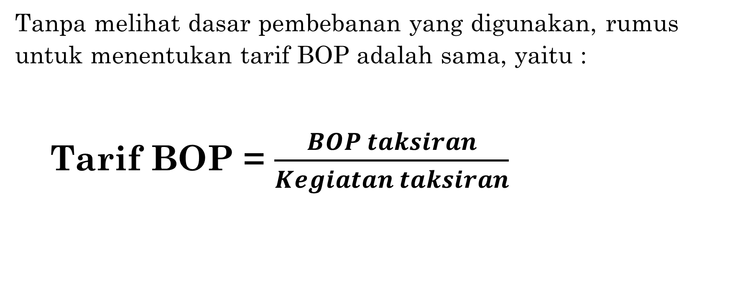
Tanpa melihat dasar pembebanan yang digunakan, rumus untuk menentukan tarif BOP adalah sama, yaitu :
Tarif BOP = $\frac{BOP taksiran}{Kegiatan taksiran}$

Slide 20
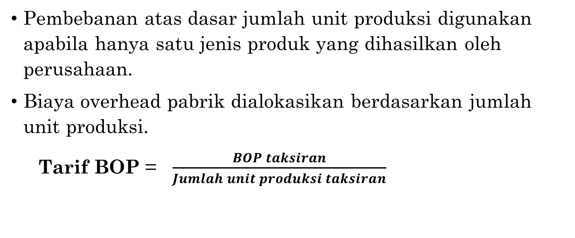
Jumlah Unit Produksi
Pembebanan atas dasar jumlah unit produksi digunakan apabila hanya satu jenis produk yang dihasilkan oleh perusahaan.
Biaya overhead pabrik dialokasikan berdasarkan jumlah unit produksi.
Tarif BOP = $\frac{BOP taksiran}{Jumlah unit produksi taksiran}$

Slide 21
Contoh 1 :
PT Aneka Raya memiliki anggaran BOP untuk tahun 2021 sebesar Rp 600.000.000 dengan jumlah produksi diperkirakan sebanyak 400.000 unit
Maka tarif BOP perunit produksi adalah :
Tarif BOP = Rp 600.000.000 / 400.000 unit
= Rp 1.500 / unit

Slide 22
Apabila produk yang dihasilkan lebih dari 1 jenis produk yang hampir serupa, perbedaan hanya pada berat dan volume saja, maka pembebanan BOP dapat dilakukan dengan dasar berat, volume dan angka tertimbang.
Contoh perhitungan tarif BOP perunit produksi untuk perusahaan yang menghasilkan beberapa jenis produk (Anggaran BOP sama dengan contoh 1 yaitu Rp 600.000.000)

Slide 23
 | P R O D U K |  |  | T O T A L
 | X | Y | Z
Taksiran jumlah unit yang dihasilkan | 20.000 unit | 15.000 unit | 20.000 unit | 55.000 unit
Berat produk perunit | 5 kg | 4 kg | 2 kg | -
Taksiran jumlah yang dihasilkan (dalam kg) | 100.000 kg | 60.000 kg | 40.000 kg | 200.000 kg
BOP per kg | Rp 600.000.000 / 200.000 kg = Rp 3.000 per kg
Total BOP untuk setiap produk | Rp 300.000.000 (Rp 3.000 x 100.000 kg) | Rp 180.000.000 (Rp 3.000 x 60.000 kg) | Rp 120.000.000 (Rp 3.000 x 40.000 kg) | Rp 600.000.000
Tarif BOP per unit | Rp 15.000 (Rp 300.000.000 / 20.000 unit) | Rp 12.000 (Rp 180.000.000 / 15.000 unit) | Rp 6.000 (Rp 120.000.000 / 20.000 unit) | -

Slide 24
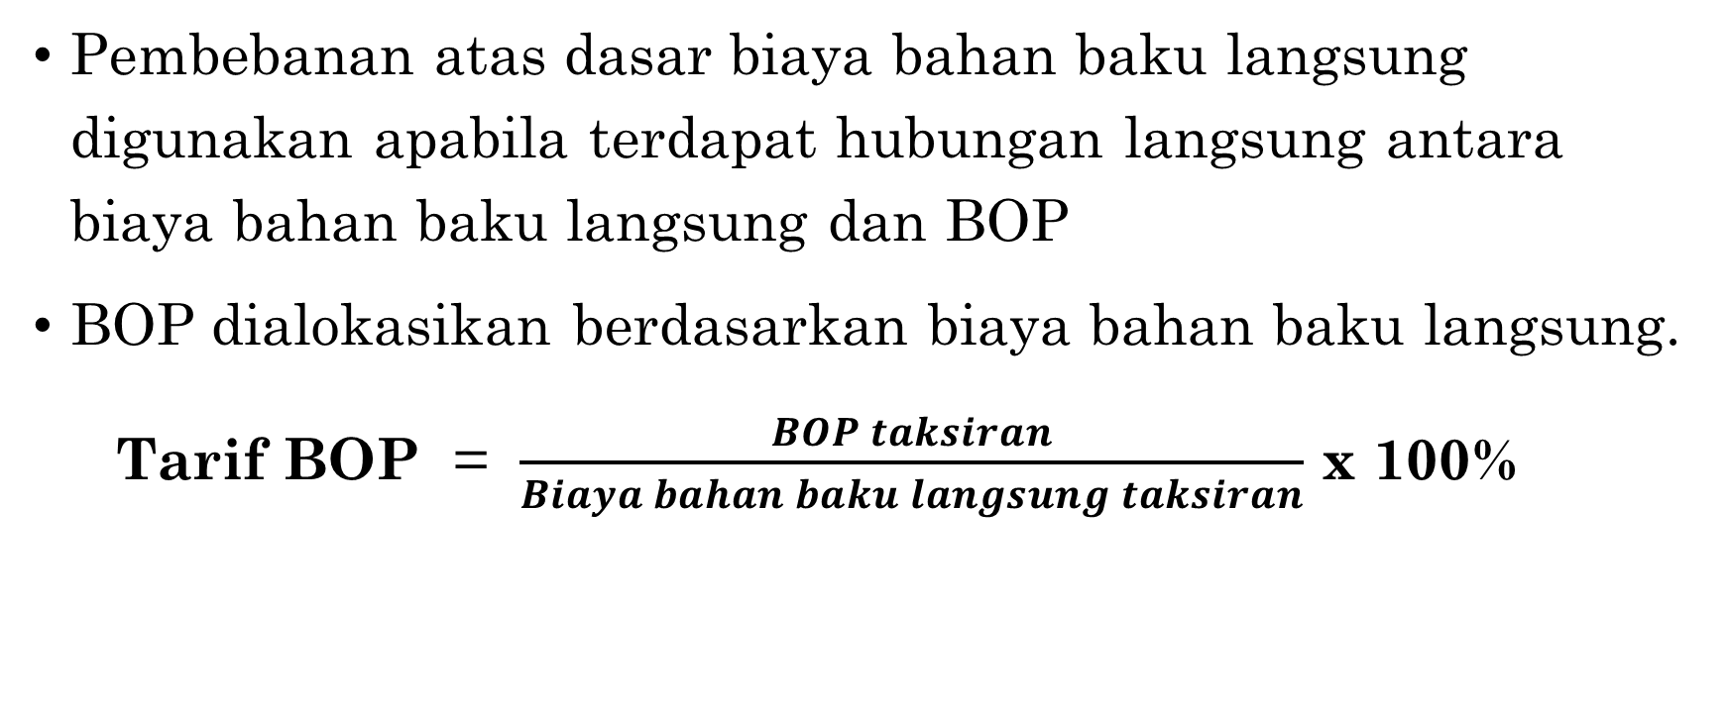
Biaya Bahan Baku Langsung
Pembebanan atas dasar biaya bahan baku langsung digunakan apabila terdapat hubungan langsung antara biaya bahan baku langsung dan BOP
BOP dialokasikan berdasarkan biaya bahan baku langsung.
Tarif BOP = $\frac{BOP taksiran}{Biaya bahan baku langsung taksiran}$ x 100%

Slide 25
Contoh 2 :
PT Lestari memiliki anggaran BOP untuk tahun 2021 sebesar Rp 400.000.000 dengan biaya bahan baku langsung Rp 320.000.000
Maka tarif BOP adalah :
Tarif BOP = (Rp 400.000.000 / Rp 320.000.000) x 100%
= 125 %

Slide 26
Contoh 2.1 :
Berdasarkan informasi yang diperoleh dari PT Lestari, perusahaan telah menyelesaikan pesanan pekerjaan No. 105 untuk pelanggan. Perusahaan hendak menghitung total biaya produksi atas pekerjaan No. 105 tersebut.
Berikut ini adalah data lain yang diperlukan :
Biaya bahan baku langsung Rp 8.000.000
Biaya tenaga kerja langsung Rp 4.000.000
Tentukan BOP yang akan dibebankan atas pekerjaan No. 105
Jawab :
Tarif BOP = 125% dari biaya bahan baku langsung
BOP = 125% x Rp 8.000.000
= Rp 10.000.000

Slide 27
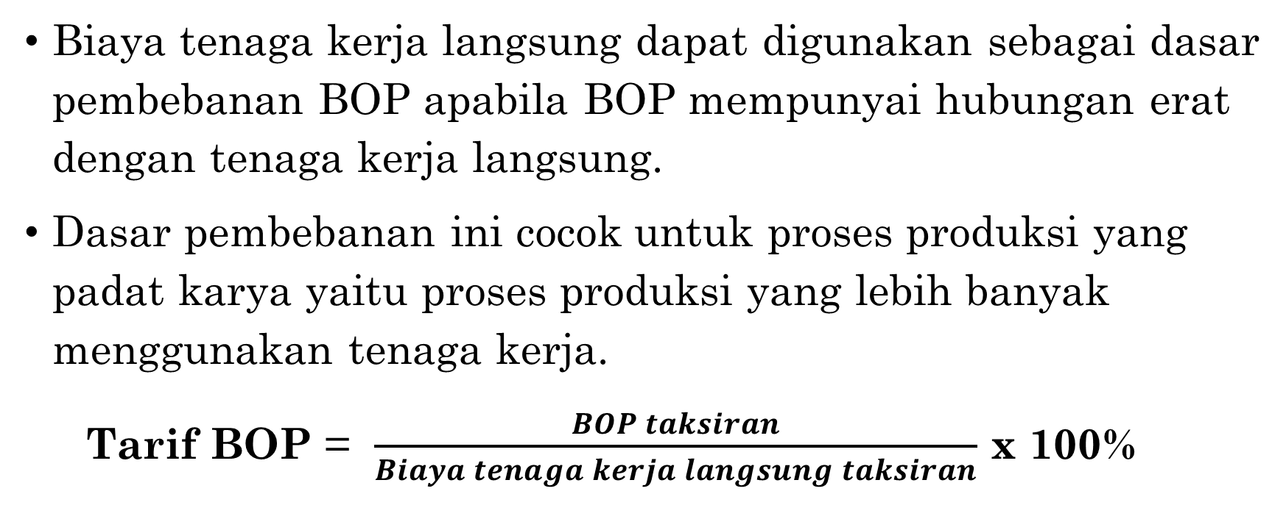
Biaya Tenaga Kerja Langsung
Biaya tenaga kerja langsung dapat digunakan sebagai dasar pembebanan BOP apabila BOP mempunyai hubungan erat dengan tenaga kerja langsung.
Dasar pembebanan ini cocok untuk proses produksi yang padat karya yaitu proses produksi yang lebih banyak menggunakan tenaga kerja.
Tarif BOP = $\frac{BOP taksiran}{Biaya tenaga kerja langsung taksiran}$ x 100%

Slide 28
Contoh 3 :
PT Kriya Artistik membebankan BOP berdasarkan biaya tenaga kerja langsung. Untuk tahun 2021 BOP diperkirakan sebesar Rp 400.000.000 sementara biaya tenaga kerja langsung sebesar Rp 800.000.000
Maka tarif BOP adalah :
Tarif BOP = (Rp 400.000.000 / Rp 800.000.000) x 100%
= 50 %

Slide 29
Apabila PT Kriya Artistik selama bulan Januari 2021 mengerjakan pesanan pekerjaan No. 125. Biaya tenaga kerja langsung yang dikeluarkan untuk menyelesaikan pekerjaan adalah Rp 10.000.000
Tentukan BOP yang akan dibebankan atas pekerjaan No. 125
Jawab :
Tarif BOP = 50% dari biaya tenaga kerja langsung
BOP = 50% x Rp 10.000.000
= Rp 5.000.000

Slide 30
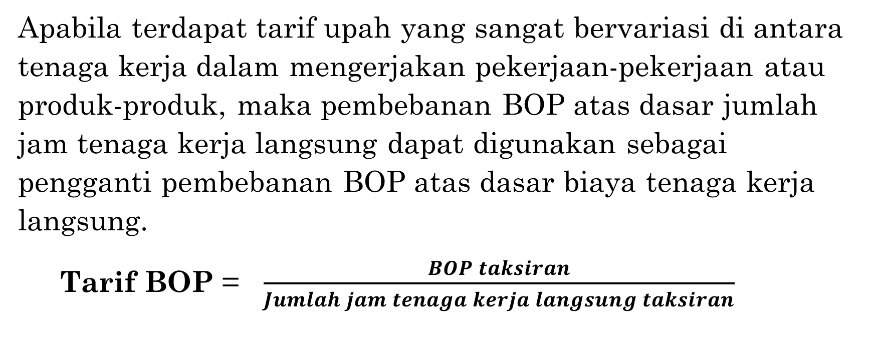
Jumlah Jam Tenaga Kerja Langsung
Apabila terdapat tarif upah yang sangat bervariasi di antara tenaga kerja dalam mengerjakan pekerjaan-pekerjaan atau produk-produk, maka pembebanan BOP atas dasar jumlah jam tenaga kerja langsung dapat digunakan sebagai pengganti pembebanan BOP atas dasar biaya tenaga kerja langsung.
Tarif BOP = $\frac{BOP taksiran}{Jumlah jam tenaga kerja langsung taksiran}$

Slide 31
Contoh 4 :
PT Satu Karya membebankan BOP berdasarkan jam tenaga kerja langsung. Untuk tahun 2021 BOP diperkirakan sebesar Rp 800.000.000 sementara jumlah jam tenaga kerja langsung diperkirakan 2000 jam.
Maka tarif BOP adalah :
Tarif BOP = Rp 800.000.000 / 2000 jam
= Rp 400.000 / jam TKL

Slide 32
Apabila PT Satu Karya mengerjakan pesanannya dengan menggunakan jam tenaga kerja langsung sebanyak 20 jam, maka BOP yang dibebankan adalah :
BOP = Rp 400.000 x 20 jam
= Rp 8.000.000

Slide 33
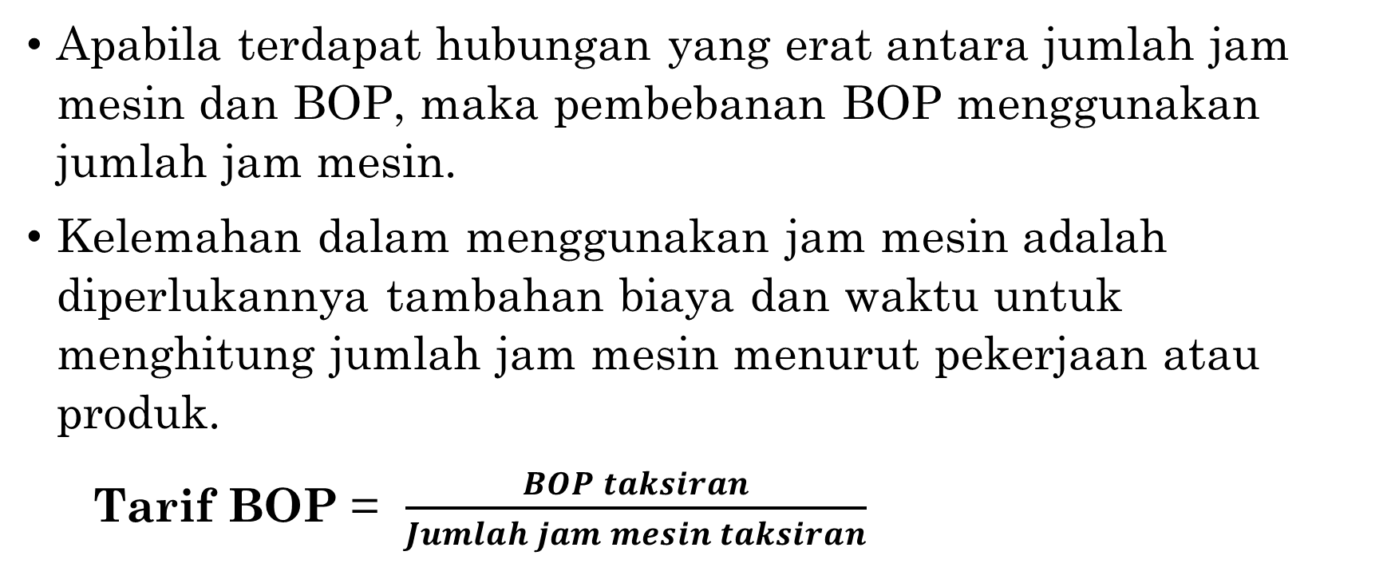
Jumlah Jam Mesin
Apabila terdapat hubungan yang erat antara jumlah jam mesin dan BOP, maka pembebanan BOP menggunakan jumlah jam mesin.
Kelemahan dalam menggunakan jam mesin adalah diperlukannya tambahan biaya dan waktu untuk menghitung jumlah jam mesin menurut pekerjaan atau produk.
Tarif BOP = $\frac{BOP taksiran}{Jumlah jam mesin taksiran}$

Slide 34
Contoh 5 :
PT Persahabatan membebankan BOP berdasarkan jumlah jam mesin. Untuk tahun 2021 BOP diperkirakan sebesar Rp 200.000.000 sementara jumlah jam mesin diperkirakan 10.000 jam
Maka tarif BOP adalah :
Tarif BOP = Rp 200.000.000 / 10.000 jam
= Rp 20.000 / jam mesin

Slide 35
Apabila PT Persahabatan mengerjakan pesanannya dengan menggunakan jam mesin sebanyak 300 jam, maka BOP yang dibebankan adalah :
BOP = Rp 20.000 x 300 jam
= Rp 6.000.000

Slide 36
Latihan Soal 2 : Tarif Biaya Overhead Pabrik
PT Pratama menganggarkan BOP untuk periode yang akan datang sebesar Rp 90.000.000. Diperkirakan produk yang dihasilkan sebanyak 9.000 unit produksi dengan biaya bahan baku langsung sebesar Rp 200.000.000. Jumlah jam tenaga kerja langsung yang digunakan ditaksir sebanyak 6.000 jam dengan tarif upah Rp 18.750/ jam dan taksiran jumlah jam mesin adalah 18.000 jam.

Slide 37
Hitunglah tarif BOP kepada produksi berdasarkan alokasi berikut
Jumlah unit produksi
Biaya bahan baku langsung
Jumlah jam TKL
Biaya TKL
Jumlah jam mesin

Slide 38
Menghitung Tarif Biaya Overhead Pabrik
Untuk keperluan analisis selisih antara BOP sesungguhnya dengan BOP yang dibebankan, maka tarif BOP harus dipecah menjadi :
Tarif BOP Tetap
Semua biaya produksi merupakan Harga Pokok Produksi yang terdiri dari Biaya bahan baku, Biaya tenaga kerja langsung dan BOP baik yang tetap maupun variabel. Metode ini dikenal dengan nama full costing method.

Slide 39
Tarif BOP Variabel
Harga Pokok Produksi hanya terdiri dari biaya-biaya produksi yang berperilaku variabel saja. Biaya produksi yang berperilaku tetap diperlakukan sebagai biaya periode. Metode ini dikenal dengan nama direct costing atau variable costing.

Slide 40
Materi Pembahasan (2) :
Pembebanan BOP ke Produk Atas Dasar Tarif
Pengumpulan BOP Sesungguhnya
Perhitungan dan Analisis Selisih Biaya Overhead Pabrik
Perlakuan Terhadap Selisih Biaya Overhead Pabrik

